Slide 1


ỦY BAN NHÂN DÂN QUẬN LONG BIÊN
TRƯỜNG TIỂU HỌC ĐÔ THỊ VIỆT HƯNG
BÀI GIẢNG ĐIỆN TỬ
KHỐI 3
MÔN: HĐTN

Slide 2
27
Giữ gìn nhà cửa gọn gàng, ngăn nắp

Slide 3







Slide 4


Slide 5


Slide 6

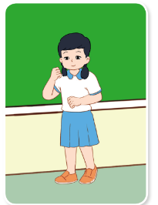


Giữ gìn nhà cửa gọn gàng, ngăn nắp
1
Cùng chơi Nhìn hành động, đoán việc làm
Chuẩn bị các tấm thẻ có hình ảnh những việc làm giữ gìn nhà cửa gọn gàng, sạch đẹp.
Tiến hành:
Chia lớp thành các đội chơi.
Từng thành viên của mỗi đội lên bốc thăm một tấm thẻ và thể hiện hành động về việc làm trong tấm thẻ. Các thành viên trong đội đoán tên việc làm.
Đội chơi đoán được nhiều việc làm hơn là đội chiến thắng.
Chia sẻ cảm xúc của em sau khi tham gia trò chơi.
Thảo luận nhóm

Slide 7




Slide 8
Kết luận:
“Trong cuộc sống hằng ngày ở gia đình, có rất nhiều việc các thành viên cần làm để giữ gìn nhà cửa gọn gàng, ngăn nắp, sạch sẽ như: quét nhà, sắp xếp đồ dùng, gấp quần áo, ... Giữ gìn nhà cửa gọn gàng, sạch sẽ trách nhiệm chung của tất cả các thành viên trong gia đình”.

Slide 9


Slide 10
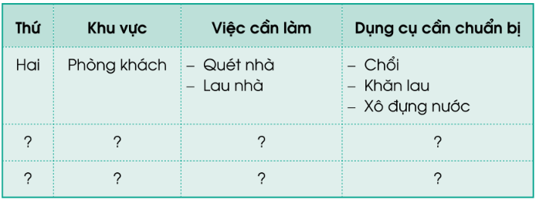


2
Xây dựng kế hoạch giữ gìn nhà cửa.
Lập kế hoạch giữ gìn nhà cửa gọn gàng, ngăn nắp theo gợi ý sau:
Thảo luận nhóm

Slide 12
Kết luận:
“Trong cuộc sống hằng ngày ở gia đình, mỗi chúng ta cần có ý thức giữ gìn nhà cửa gọn gàng, ngăn nắp, sạch sẽ. Các em hãy tập hình thành thói quen sống gọn gàng, ngăn nắp tù những việc đơn giản như: xếp gọn sách vở và đồ dùng học tập vào giá sách ở góc học tập của mình, đặt đồ dùng về đúng chỗ sau khi sử dụng, giúp bố mẹ dọn dẹp nhà cửa,...”.

Slide 13


Slide 14

Thực hiện giữ gìn nhà cửa gọn gàng, ngăn nắp, sạch sẽ theo kế hoạch.
Chia sẻ bản kế hoạch với người thân
Thực hiện giữ gìn nhà cửa gọn gàng, ngăn nắp, sạch sẽ theo bản kế hoạch đã lập.
Ghi lại kết quả thực hiện kế hoạch, buổi sau báo cáo kết quả.

Slide 15




Slide 16





